Slide 1
大気循環モデルを用いた 地球気候の太陽定数依存性に関する数値的研究
流体地球物理学教育研究分野 修士 2 年
163s409s
松田 幸樹
2018 年 2 月 13 日 修士論文審査会

Slide 2
1. はじめに

Slide 3
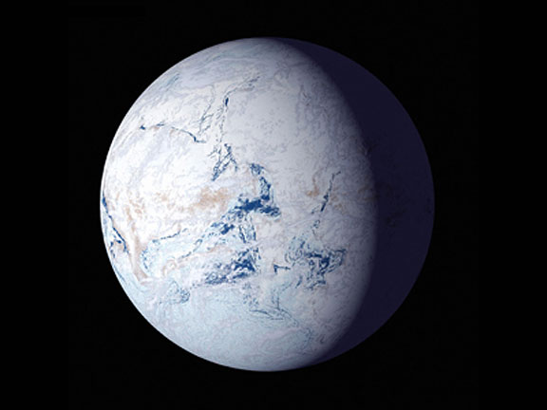
全球凍結状態に関する地質学的な証拠
スノーボールアース仮説
Kirschvink (1992), Hoffman et al. (1998)
8 億年前から 6 億年前の間に赤道かその近くまで氷河が広がっていた期間があったとする説
地質学的な証拠
南極以外の世界各地で氷河堆積物発見
古地磁気分析より当時は赤道付近にあったことが推定 (Kirschvink, 1992)
縞状鉄鉱床の存在
海洋が大気と分離されていたため, 海洋中の酸素が低下したことが示唆 (Kirschvink, 1992)
炭素同位体比のマイナス値
当時生物の光合成がほとんど停止している可能性が示唆 (Hoffman et al., 1998)
氷河が全球を覆ったときのイメージ図
(http://www.astrobio.net/news-exclusive/fossils-explain-how-life-coped-during-snowball-earth/)
Notes:
唐突？
温室効果だったーり、
氷期間氷期サイクル太陽活動サイクル

Slide 4
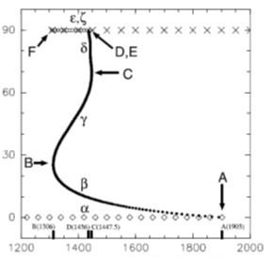
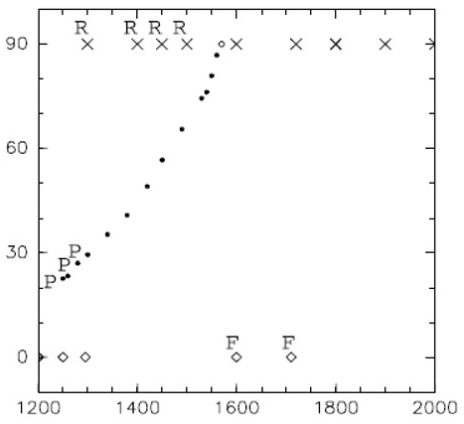
数値モデルを用いた太陽定数依存性に関する過去の研究
エネルギーバランスモデルを用いた過去の研究
例えば, Budyko (1969), Sellers (1969)
各緯度帯におけるエネルギー収支の式
大気大循環モデルを用いた過去の研究
例えば, Ishiwatari et al. (2007)
地球とは異なる単純な大気組成を仮定
陸を考慮しない全球海惑星を仮定
太陽定数によって 4 つの解が現れる
全球凍結解
部分凍結解
氷なし解
暴走温室解
同じ太陽定数に対しても複数の解が現れることがある
♢: 全球凍結解
・: 部分凍結解
○ : 氷なし解
× : 暴走温室解
氷線緯度
♢: 全球凍結解
・: 部分凍結解
○ : 氷なし解
× : 暴走温室解
氷線緯度
太陽定数 [W m⁻²]
氷線緯度と太陽定数の関係
(Ishiwatari et al., 2007, 上図: Fig 1, 下図: Fig 3 を改変)

Slide 5
本研究の目的
地球の大気組成と海陸分布を考慮した大気大循環モデルを用いて, 地球気候の太陽定数依存性を調べる
本発表では以下の量の太陽定数依存性について述べる
表面アルベド分布
表面温度分布
表面熱フラックス
氷線緯度

Slide 6
2. モデル

Slide 7
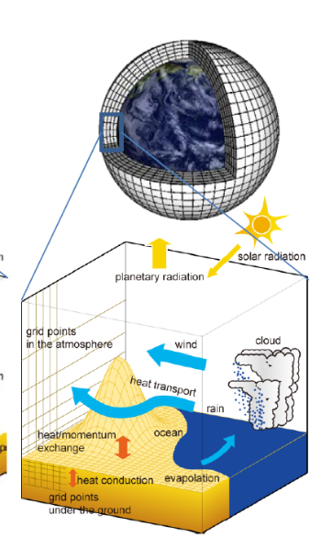
モデルの概要
惑星大気大循環モデル DCPAM5 を使用
大気大循環モデルでは次に述べるような様々過程を考慮して, 惑星全体の温度, 風速, 密度分布などを計算
力学過程
静水圧近似, 薄い球殻近似, 伝統的な近似をしたナビエ・ストークス方程式系 (プリミティブ方程式系)
物理過程
放射過程
短波放射: H₂O, O₃ の吸収, 雲による吸収・散乱, レイリー散乱を考慮 (Chou and Lee, 1996; Chou et al., 1998)
長波放射: H₂O, CO₂, O₃, CH₄, N₂O, 雲による吸収を考慮 (Chou et al., 2001; Chou and Kouvaris, 1991)
乱流混合過程
Mellor and Yamada (1982) Level 2.5
凝結過程
対流性凝結: Relaxed Arakawa-Schubert (Moorth and Suarez, 1992) スキームを拡張
非対流性凝結: Le Treut and Li (1991) を拡張
雲モデル
移流, 乱流混合, 凝結による生成, 定数時定数での消滅・蒸発, 降水の蒸発
地表面過程
土壌熱伝導モデル
バケツモデル (Manabe, 1969)
海の取り扱い
深さ 60 m 板海によって計算
モデルの概念図

Slide 8

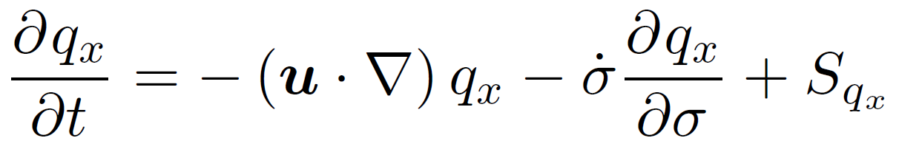
プリミティブ方程式系
鉛直方向には σ (= p/p_{s}) 座標を使用
連続の式
運動方程式
静水圧平衡の式
熱力学の式
状態方程式
物質の連続の式
: 地表面圧力
: 水平速度
: 鉛直速度
: コリオリパラメータ
: 乾燥空気の気体定数
: 仮温度
: 外力
: ジオポテンシャル
: 温度
: 定圧比熱
: 圧力
: 非断熱加熱
: 密度
: 質量混合比
: 物質の移流以外によ
る時間変化
: 水蒸気, : 雲水,
雲氷
境界条件
Notes:
変数説明

Slide 9
3. 太陽定数増減実験

Slide 10
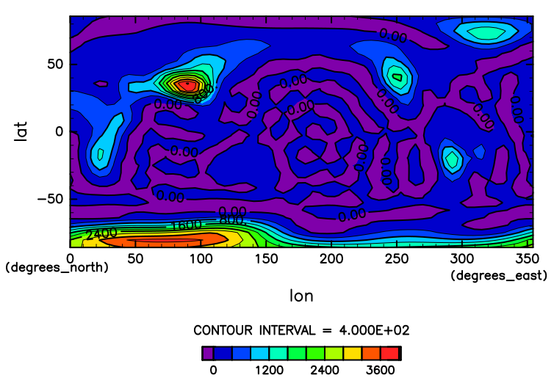
共通設定
地形: ETOPO1 (Amante and Eakins, 2009) を平滑化
陸面アルベド分布: Matthews (1983, 1984, 1985)
オゾン分布 : CMIP5 設定の気候値の東西平均値
※ CMIP5 : Coupled Model Intercomparison Project Phase 5
海の取り扱い
海表面温度(SST)分布: 深さ 60 m の板海
海表面アルベド: 0.1 ( SST ≧ 271.15 K ), 0.6 ( SST < 271.15 K )
解像度: T21L26
緯度経度方向の格子点間隔: 約 5.6 度
鉛直方向の層数 : 26
季節変化あり
緯度
経度
使用した地形分布

Slide 11
実験設定
DCPAM に 1100 Wm⁻² から 1450 Wm⁻² までの太陽定数と複数の初期条件を与えて以下の 12 個の実験を行った
実験名 | 太陽定数 | 初期条件
[S1100] | 1100 Wm⁻² | 280 K の等温静止乾燥大気
[S1200] | 1200 Wm⁻² | 280 K の等温静止乾燥大気
[S1210] | 1210 Wm⁻² | 280 K の等温静止乾燥大気
[S1250] | 1250 Wm⁻² | 280 K の等温静止乾燥大気
[S1300] | 1300 Wm⁻² | 280 K の等温静止乾燥大気
[S1300] | 1300 Wm⁻² | 200 K の等温静止乾燥大気
[S1366] | 1366 Wm⁻² | 280 K の等温静止乾燥大気
[S1400] | 1400 Wm⁻² | 280 K の等温静止乾燥大気
[S1425] | 1425 Wm⁻² | 280 K の等温静止乾燥大気
[S13501500] | 1350 Wm⁻² | 太陽定数を1500 Wm⁻²とし 280 K の等温静止乾燥大気を 72 年計算した結果
[S14001500] | 1400 Wm⁻² | 太陽定数を1500 Wm⁻²とし 280 K の等温静止乾燥大気を 72 年計算した結果
[S14501500] | 1450 Wm⁻² | 太陽定数を1500 Wm⁻²とし 280 K の等温静止乾燥大気を 72 年計算した結果

Slide 12
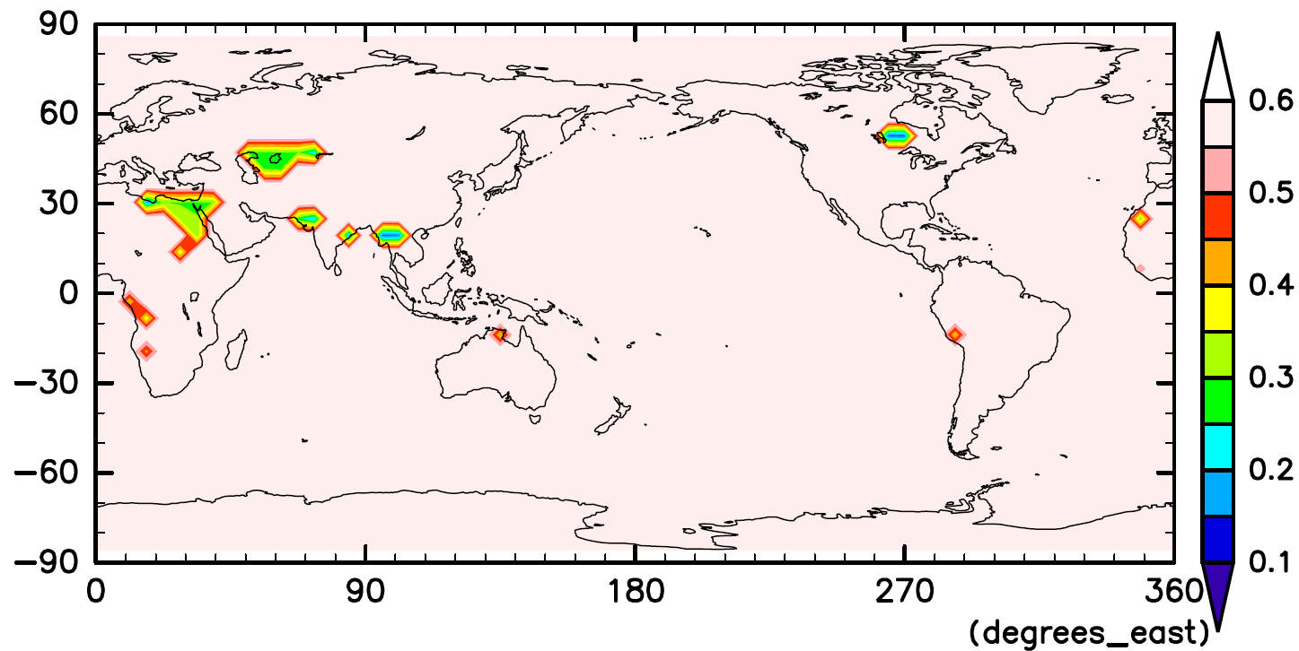
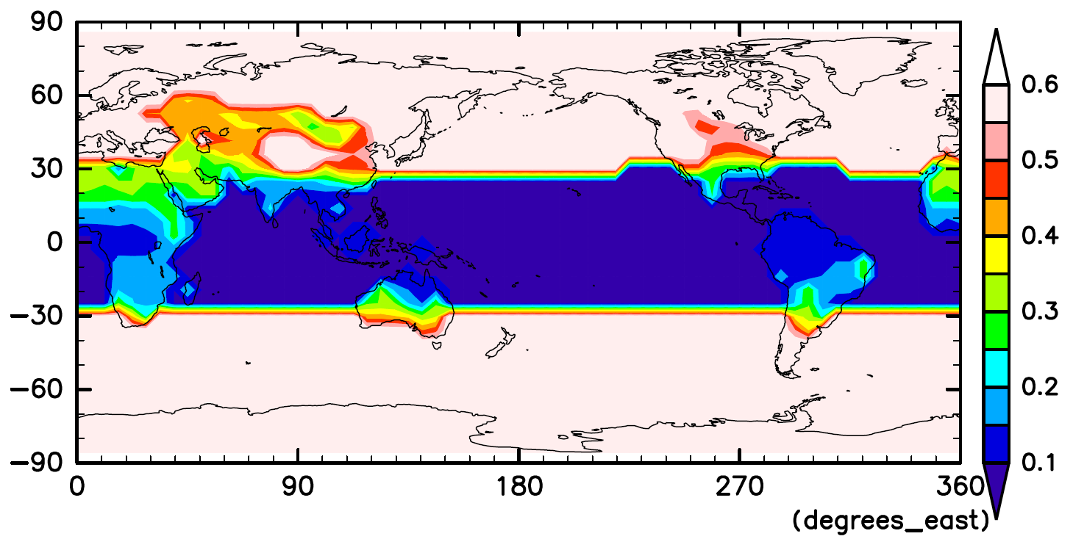
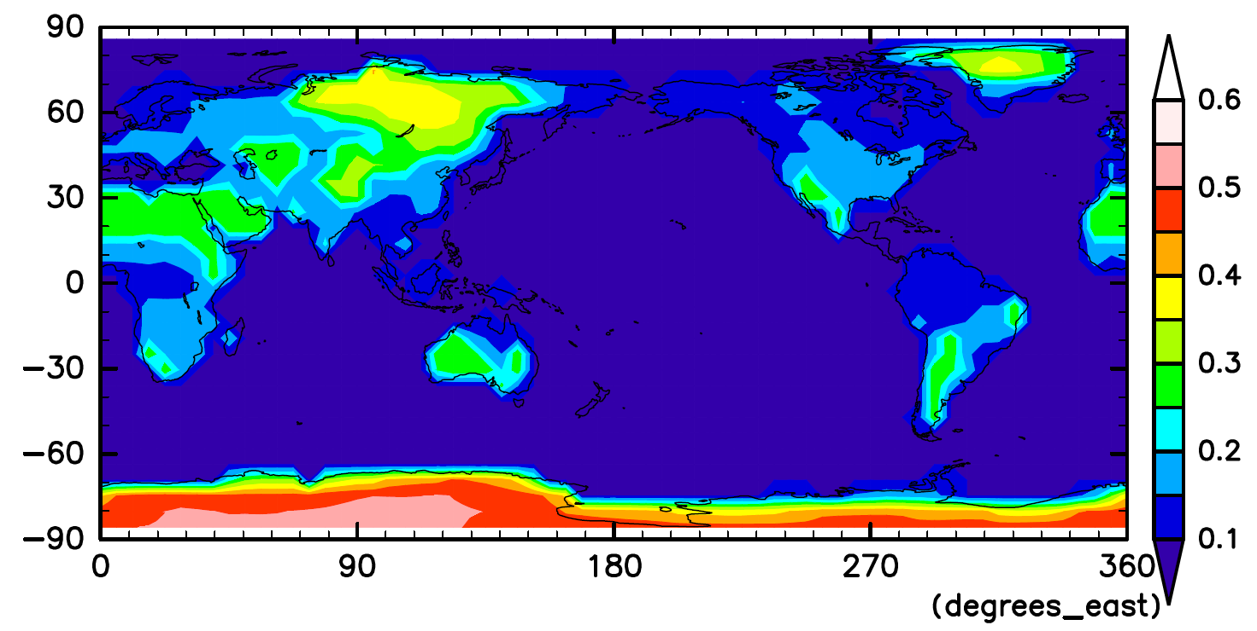
年平均表面アルベドの緯度経度分布
[S1100]
全球凍結解
[S1300]
部分凍結解
v
緯度
経度
経度
[S14001500]
氷なし解
緯度
年平均表面アルベドの緯度経度分布
経度
部分凍結解

Slide 13
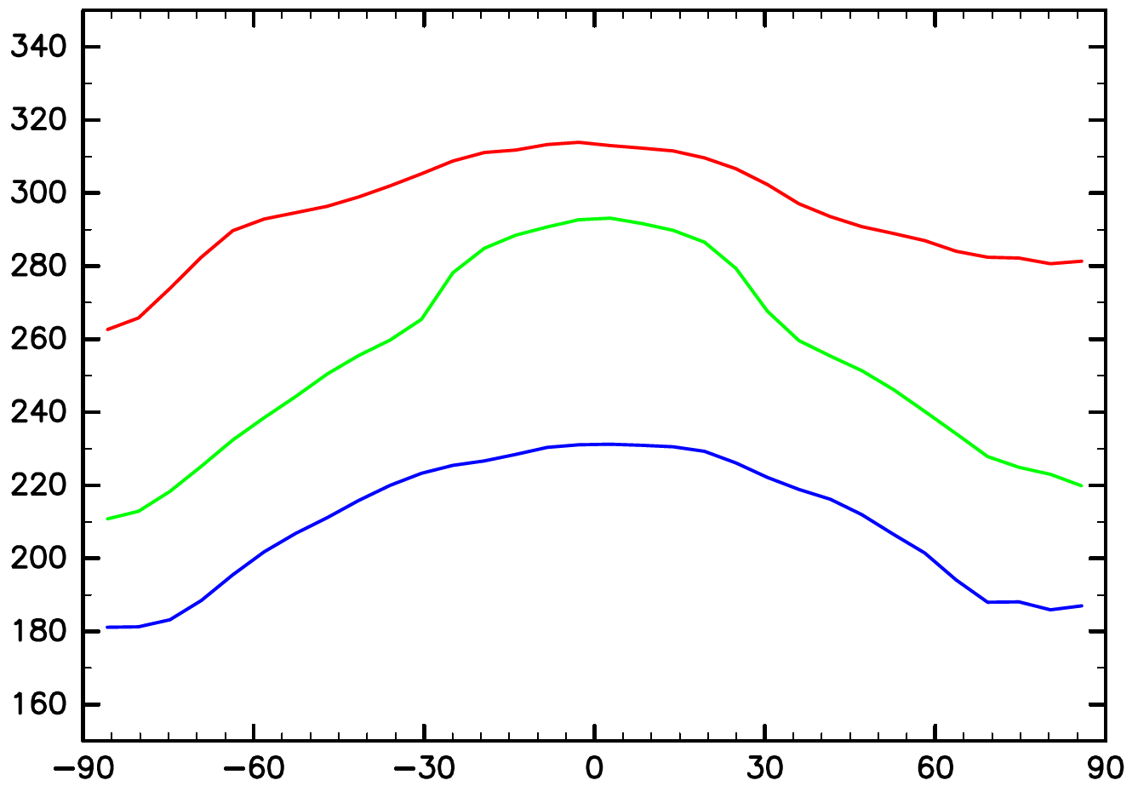
年平均東西平均表面温度の緯度分布
[S14001500]
太陽定数が増加するにつれて, 全緯度で表面温度は増加する
[S1300] より [S14001500] の方が表面温度の南北差が小さい
[S1300] より [S1100] の方が表面温度の南北差が小さい
表面温度 [K]
[S1300]
[S1100]
緯度
年平均東西平均表面温度の緯度分布

Slide 14
表面における年平均東西平均熱フラックス
赤道
 | [S1100] | [S1300] | [S14001500] | [S14001500] - [S1300]
太陽放射フラックス [W/m²] | -125 | -210 | -240 | -30
下向き長波放射フラックス [W/m²] | -60 | -350 | -525 | -175
上向き長波放射フラックス [W/m²] | 160 | 425 | 550 | -125
蒸発フラックス [W/m²] | 0 | 125 | 200 | 75
北極
 | [S1100] | [S1300] | [S14001500] | [S14001500] - [S1300]
太陽放射フラックス [W/m²] | -50 | -50 | -90 | -40
下向き長波放射フラックス [W/m²] | -10 | -75 | -300 | -225
上向き長波放射フラックス [W/m²] | 60 | 140 | 350 | 210
蒸発フラックス [W/m²] | 0 | 0 | 25 | 25
[S1100] は下向き長波放射フラックスが小さく, 太陽放射フラックスの南北差が小さい
[S1300] と [S14001500] を比較すると, 下向き長波放射フラックスの増加量は北極の方が大きい
太陽定数の増加に伴う表面温度上昇量は北極の方が大きく, 表面温度の南北差を小さくする
Notes:
[S1100] は太陽放射の吸収率は南北差が小さい =

Slide 15
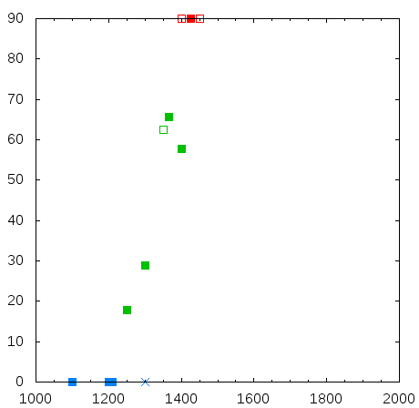
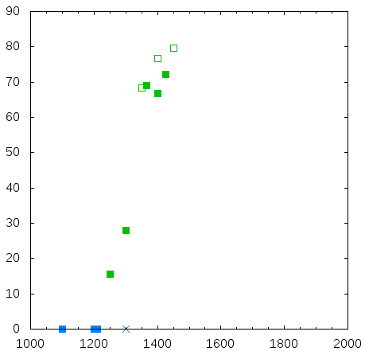
氷線緯度と太陽定数の関係
北半球
南半球
氷線緯度
氷線緯度
: 全球凍結解(Init 280 K)
: 全球凍結解(Init 200 K)
: 部分凍結解(Init 280 K)
: 部分凍結解(Init [S1500])
: 氷なし解(Init 280 K)
: 氷なし解(Init [S1500])
: 全球凍結解(Init 280 K)
: 全球凍結解(Init 200 K)
: 部分凍結解(Init 280 K)
: 部分凍結解(Init [S1500])
太陽定数 [Wm⁻²]
太陽定数 [Wm⁻²]
太陽定数と氷線緯度の関係
全球凍結解, 両半球部分凍結解および北半球氷なし解が得られた
南半球氷なし解は得られていない
海陸分布を考慮したことが原因と考えられる
これまで計算した結果では, 暴走温室解は得られていない

Slide 16
4. まとめ

Slide 17
まとめ
本発表では, 地球の大気組成と海陸分布を考慮した大気大循環モデルを用いて以下の量の太陽定数依存性を調べた
表面温度
太陽定数が増加するにつれて, 全緯度で表面温度は増加する
[S1300] と [S14001500] を比較すると, [S14001500] の方が表面温度の南北差が小さくなる
熱フラックス
太陽定数が増加すると, 表面の加熱は太陽放射フラックスによりも下向き長波放射フラックスの寄与が大きくなる
氷線緯度
太陽定数により, 3 つの解が得られる
南北半球で氷線緯度と太陽定数の関係は異なる
海陸分布を考慮したことが原因と考えられる

Slide 18
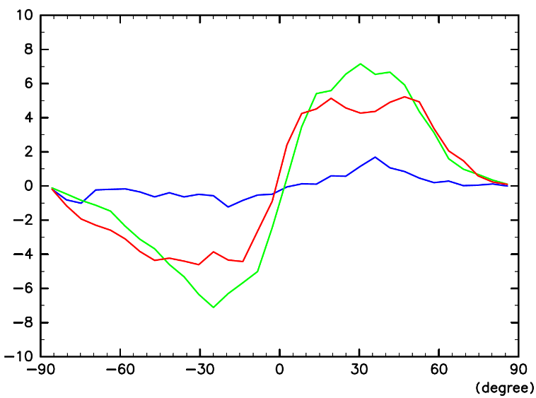
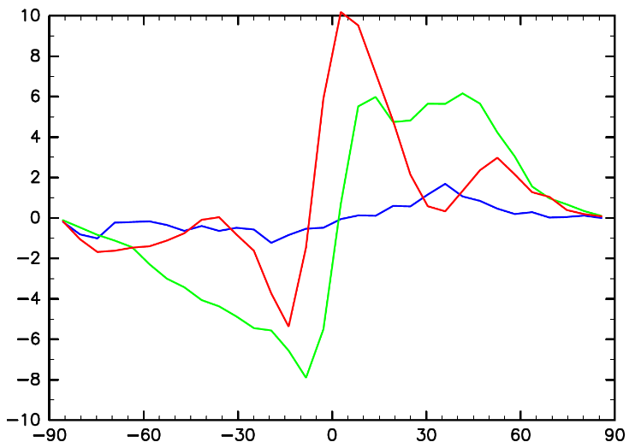
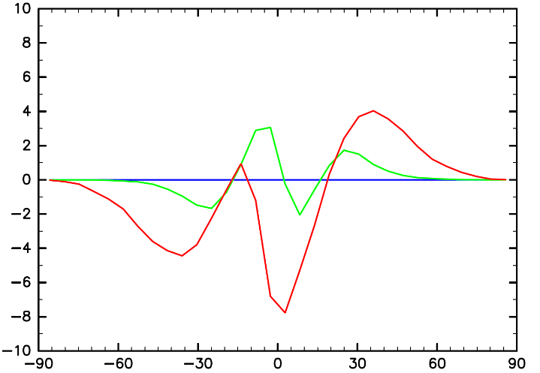
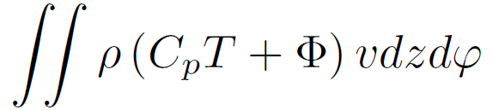
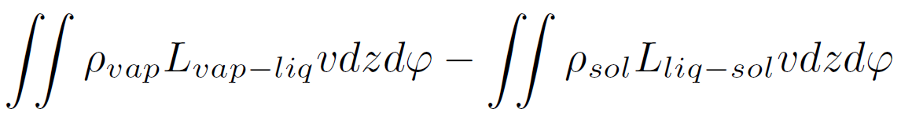
年平均南北熱輸送
: [S14001500]
: [S1300]
: [S1100]
湿潤静的エネルギー
緯度
緯度
潜熱の南北熱輸送フラックス [W]
乾燥静的エネルギーの
南北熱輸送フラックス[W]
2018/02/13
ρ:全密度
ρ_{vap}: 水蒸気密度
ρ_{sol}: 氷の密度
C_{p}:定圧比熱
Φ:ジオポテンシャル
L_{vap-liq}:潜熱(水-水蒸気)
L_{liq-sol}:潜熱(水-氷)
17

Slide 19
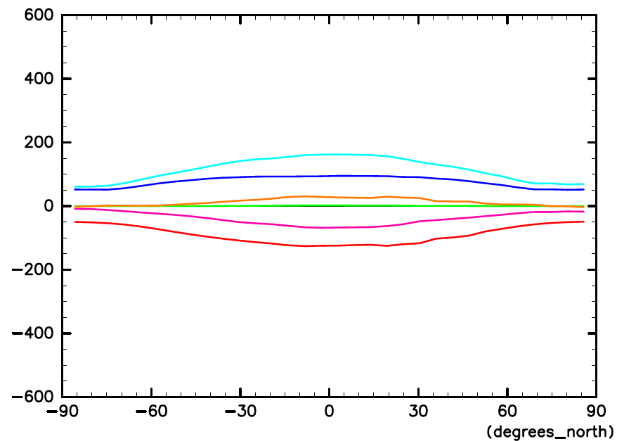
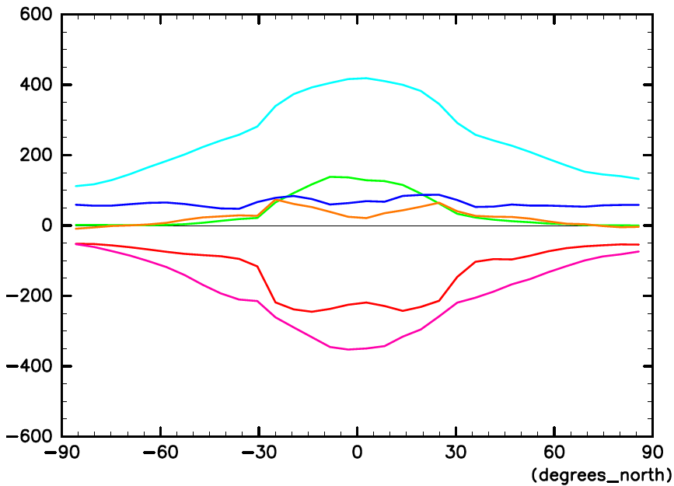
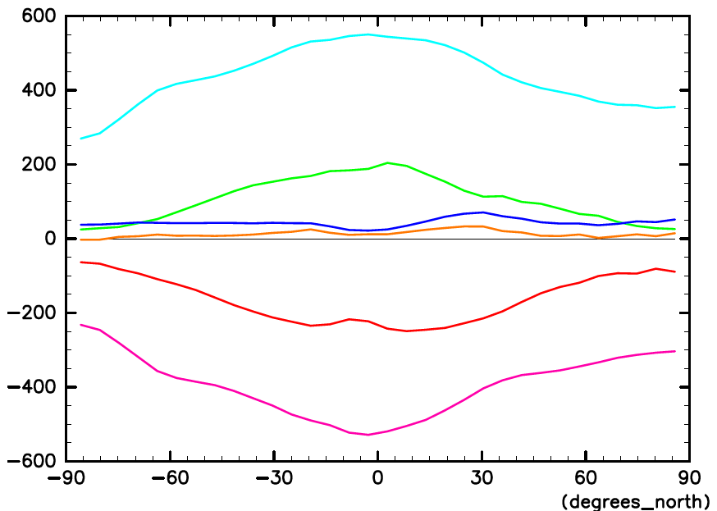
表面における年平均東西平均熱フラックス
[S1100]
[S1300]
熱フラックス [Wm⁻²]
[S14001500]
緯度
表面における年平均東西平均
熱フラックスの緯度分布
[S1300] と [S14001500] を比較すると, 上向き長波放射の増加量より下向き長波放射の増加量の方が大きい
[S1300] と [S14001500] を比較すると, 赤道域の蒸発フラックスは [S14001500] の方が大きい
: 正味長波放射フラックス
: 上向き長波放射フラックス
: 下向き長波放射フラックス
: 正味太陽放射フラックス
: 蒸発フラックス
: 顕熱フラックス
熱フラックス [Wm⁻²]
緯度
Notes:
[S1100] は太陽放射の吸収率は南北差が小さい =

Slide 20
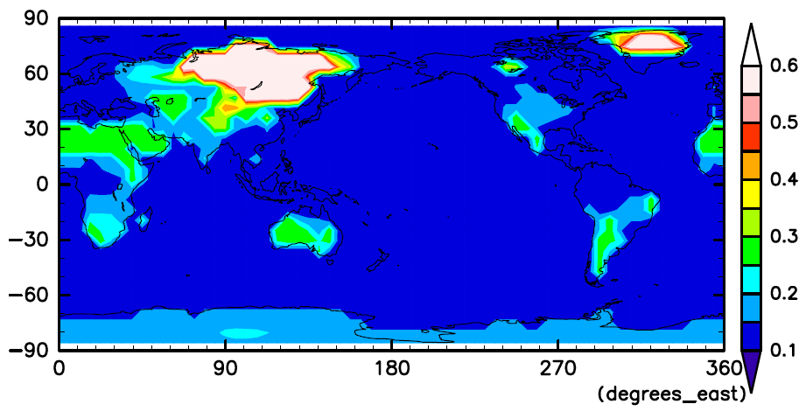
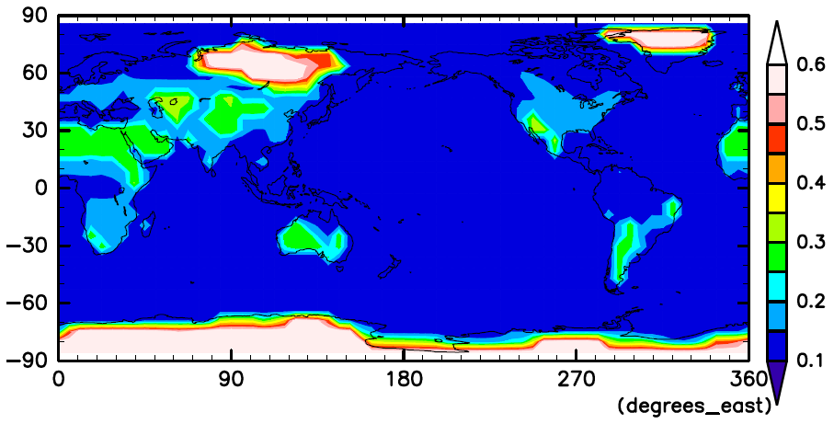
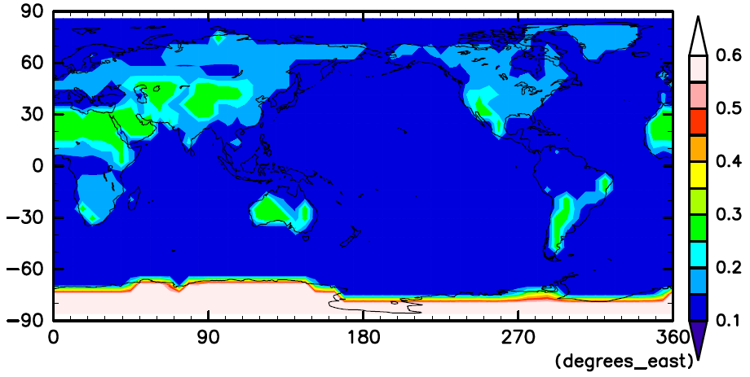
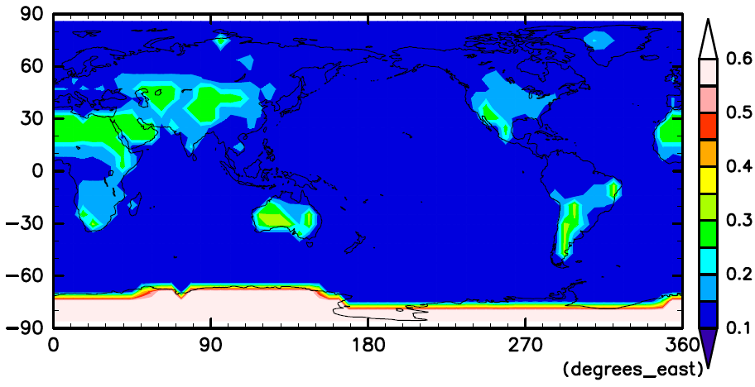
表面アルベドの緯度経度分布
1 月
4 月
緯度
緯度
7 月
経度
10 月
経度

